Slide 1
Fachforum Erneuerbare Energien – MeLa 2025
Biogas – Freiflächen-Photovoltaik – Windenergie – Bürger- und Gemeindebeteiligungsgesetz
Dr. Till Backhaus
Ministerium für Klimaschutz, Landwirtschaft, ländliche Räume und Umwelt

Slide 2
Agenda
Biogas: aktuelle Lage
Freiflächen-Photovoltaik
Windenergie
Novellierung des Bürger- und Gemeindebeteiligungsgesetzes
Fazit

Slide 3
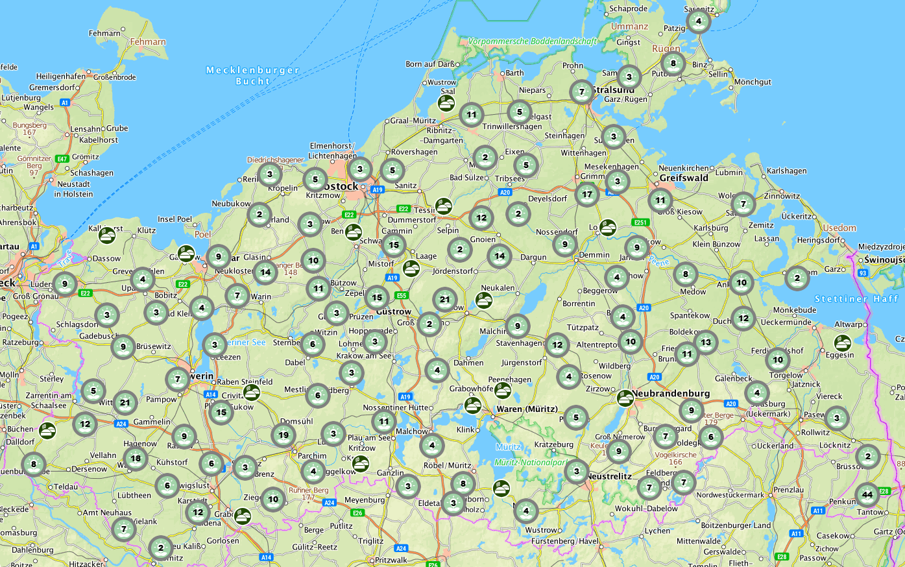
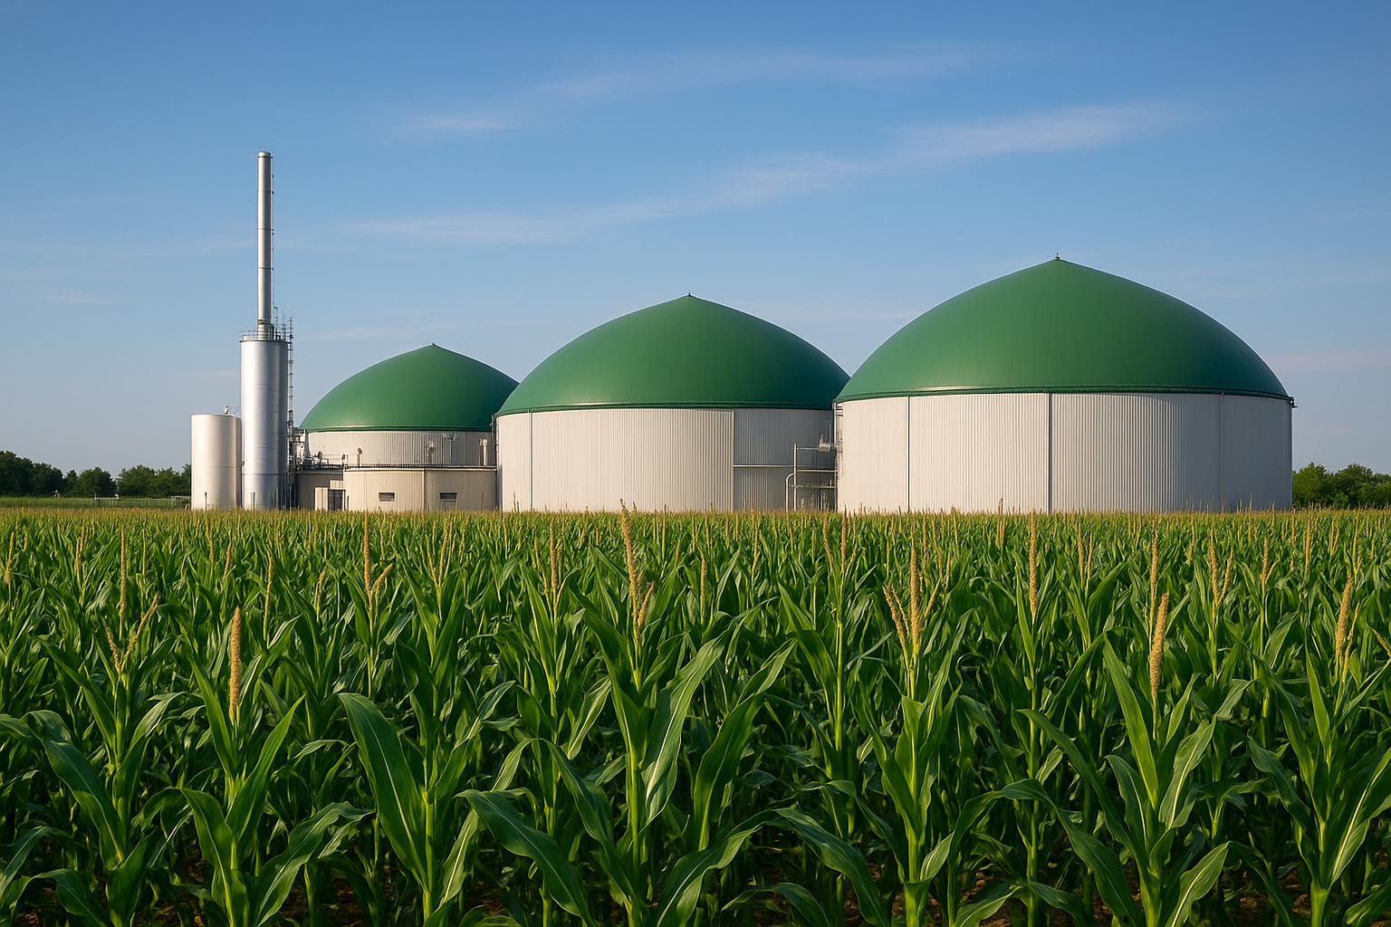
Biogas – aktuelle Situation
Aktuell stammen 82,3 % der Stromerzeugung in MV aus erneuerbaren Energien
15,7 % davon aus Biomasse (13,8 % aus Biogas und Biomethan).
Aktuell ca. 545 Biogas- und Biomethananlagen mit einer Leistung von 356 MW in MV.
Produktion von ca. 2,2 Mio. MWh Strom
16 % des Haushaltsgasverbrauchs in MV
Notes:
Nm³ - Steht für Normkubikmeter

Slide 4
Biogas – aktuelle Situation
Biogas ist flexibler, speicherbarer Energieträger und ergänzt Wind & PV
Enormes Potenzial für:
  Klimaschutz (1,2 Mio. t CO₂-Einsparung/a)
  Wärmeversorgung (theoretisch 1.700 GWh/a)
  Sektorübergreifende Nutzung (Wärme, Verkehr, Strom)
Ohne politische Nachjustierungen droht vielen Anlagen ab 2025/26 Stilllegung
Handlungsbedarf
Planungssicherheit für Betreiber
Integration in kommunale Wärme- & Energie-Ko-Nutzung von Reststoffen & Stärkung regionaler Wertschöpfung

Slide 5
Biogas – Biogaspaket
EEG-Förderung: Erste Anlagen seit 2020 aus Vergütung gefallen
Hohe Unsicherheit wegen ständiger Änderungen der Vergütungsbedingungen
Ausschreibungsmenge für 2025/2026 von 400 MW auf 1.200 MW erhöht, Volumen zu gering, keine Perspektive für viele Bestandsanlagen
Letzte Ausschreibung April 2025 stark überzeichnet - 685 Gebote mit Gesamtleistung von 543 MW eingereicht
Größte Volumina entfielen auf Bayern (64 MW), Niedersaschen (34 MW), BaWü (32 MW), MV nur 3 Anlagen Zuschlag erhalten

Slide 6
Biogas – Biogaspaket
Ende August: Ausschreibungsbedingungen für Oktoberausschreibung veröffentlicht
Wenn beihilferechtliche Genehmigung der EU bis 30.09. nicht vorliegt, beträgt Ausschreibungsvolumen nur 363 MW
Für die aktuell betroffenen Anlagen wäre aber eine Ausschreibung von mindestens 1,2 GW nötig, um diese zu retten.
Dies verdeutlicht, wie viele Anlagen bald vor dem Aus stehen, wenn keine Übergangsregelung gefunden wird.
Weiteres Problem: die unterschiedlichen Rechtslagen nach alten EEG oder neuen - > Risiko der Ungültigkeit
Lösung so nicht praktikabel!
Notes:
Die Bundesnetzagentur hat am 27.8.2025 die Ausschreibungsbedingungen für die Oktoberausschreibungen veröffentlicht. Sofern die beihilferechtliche Genehmigung der EU nicht bis zum 30. September 2025 erteilt wird, gelten die Regelungen nach altem/aktuellem EEG. Das Ausschreibungsvolumen beträgt demnach nur 363 MW. Laut Fachverband Biogas wäre für die rund 700 aktuell betroffenen Biogasanlagen mit einer Leistung von ca. 400 MW gemäß den Anforderungen des neuen Biomassepakets (mind. 3 fach überbaut) ein Ausschreibungsvolumen von ca. 1,2 GW nötig – nach altem EEG (zweifach überbaut) ca. 800 MW. Hier wird deutlich, wie vielen Anlagen bei Ausbleiben der EU-Genehmigungen die Stilllegung droht.
Generell ist die von der Bundesnetzagentur veröffentliche Ausschreibung für die betroffenen Biogasanlagenbetreiber äußerst unbefriedigend. Betreiber von Biogasanlagen haben für die Teilnahme an den Ausschreibungen zwei Möglichkeiten:
Sie können für die selbe Anlage ein Gebot für die neue und ein Gebot für die alte Rechtslage einreichen. Je nach dann gültiger Rechtslage müssen sie bis zum 1. Oktober um 24 Uhr eins der beiden Gebote zurücknehmen. Tun sie dies nicht, sind beide Gebote ungültig.
Sie können ein Gebot für die alte Rechtslage abgeben. Erfolgt die Genehmigung für das Biomassepaket, können sie ihr Gebot zurücknehmen und ein neues für die neue Rechtslage einreichen.
Problem: Je nach Rechtslage sehen die Anlagenkonzepte völlig anders aus – die Teilnahme an den Ausschreibungen bedingt jedoch eine Genehmigung der Biomasseanlage, die bis vier Wochen vor dem Gebotstermin erteilt und an das Marktstammdatenregister gemeldet sein muss. Diese Prozedere ist aus unserer Sicht nicht praktikabel.
Sollte die beihilferechtliche Genehmigung nicht bis zum 30. September 2025 erteilt sein, so fordern die Verbände eine kurzfristige Übergangslösung für Anlagen, die 2025 aus dem EEG fallen. Gefordert wird, dass die im Bundeshaushalt eingeplanten Mittel, die durch das Ausbleiben des Biomassepakets nicht verwendet werden, genutzt werden, um eine Rettungsmaßnahme ohne zusätzliche Kosten zu finanzieren. Diese Beihilfe könne ohne Gesetzesänderung und langwierige Notifizierung durch die Europäische Kommission umgesetzt werden und würde eine schnelle Hilfe ermöglichen. Inwiefern eine solche Lösung kurzfristig umsetzbar ist, kann die FNR nicht einschätzen.

Slide 7
Biogas – Anstrengungen der Landesregierung
Taskforce Biomasse:
  Austausch zwischen Bauernverband MV, Fachverband Biogas e.V. und Netzbetreibern
  Ziel: Lösungen für Netzanschlussprobleme, Prüfung von „Fast-Track“-Verfahren
Energieministerkonferenz (Mai 2025, Rostock):
  Beschluss „Flexibilitätsoption Biomasse stärker nutzen“
  Forderungen:
    Absicherung von Bestandsanlagen (z. B. Erhöhung Ausschreibungsvolumen)
    Nationale Strategie für Grüne Gase
    Umsetzung RED III & EU-Gasrichtlinie 2024/1788
Agrarministerkonferenz + Bundesrat:
  Entschließung „Rolle von Biogas und Biomethan für die Energiewende stärken“ (BR-Drucksache 119/24)
  Forderung nach Sonderausschreibungen für Biogas-Kraftwerke

Slide 8
Biogas – Was geschehen muss
Weiterbetrieb nach EEG erfordert neue Geschäftsmodelle:
  Wärmeauskopplung → z. B. für Kommunale Wärmeplanung bis 2028
  Eigenstromversorgung in landwirtschaftlichen Betrieben
  Vermarktung von Biomethan (inkl. Bio-LNG, CNG)
  Flexibilisierung: Anlagen müssen stärker strommarkt- und netzorientiert betrieben werden
Regulatorische Maßnahmen:
  Anpassung des EEG für Reststoffnutzung
  Faire Wettbewerbsbedingungen im Biomethanhandel
  Stärkere Einbindung von Biogas in die Kraftwerksstrategie/Kapazitätsmärkte

Slide 9
Biogas Forderungen an Bundesregierung
Ausweitung der Ausschreibungsvolumina
Umbau der Vergütungssystematik, Anhebung von Höchstwerten,
Vergütungssätzen und Zuschlagswerten
Übergangsregeln für Anlagen schaffen, deren Vergütung 2025 - 2027 endet
Netzbetreiber zum Angebot einer flexiblen Netzanschlussvereinbarung verpflichteten
Biomethan als vergütungsfähigen Brennstoff zulassen
gezieltes Anreizprogramm zur verstärkten Nutzung von Abfall- und Reststoffen
Eigenstromversorgung Landwirtschaftlicher Betriebe durch Biogasanlagen erleichtern, insb. durch Einbeziehung juristisch verbundener Unternehmen
BGA und Kommunen zur Nutzung von Wärmenetzen gezielt fördern

Slide 10
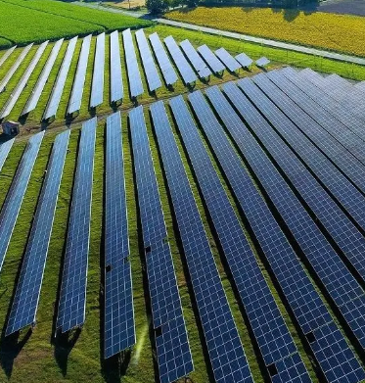
Freiflächen PV
2021 Landtag MV: Weg zur breiten Nutzung von Freiflächen-PV frei gemacht -> Bestandteil des Koalitionsvertrags 2021
Anträge zur Errichtung von PV-Anlagen auf landwirtschaftlichen Flächen werden in Zielabweichungsverfahren (ZAV) beschieden
Aktuell: Limitierung auf 5000 ha im Land
Zusätzlich wurden im LEP 2016, 110 m beidseits von Trassen (Autobahn, Bahn, Bundesstraße) verankert
Bisher wurden ZAV auf einer Fläche von 4000 ha positiv beschieden
Derzeit liegen Anträge für über 13.000 ha vor

Slide 11
Freiflächen PV - Fortschreibung
5000 ha Kontingent wird in diesem Jahr erschöpft sein
Aufstockung zu selben Konditionen nicht sinnvoll, da hierdurch wertvolle landwirtschaftliche Flächen der Nutzung entzogen werden.
Weiterhin können aktuell jedoch FF-PV-A im 110 m- Streifen errichtet werden.
Projektentwickler und Investoren werden sich darauf einstellen, dieses Potenzial zu heben.
Perspektivisch: Errichtung von FF-PV-A nach raumordnerisch sinnvollen Aspekten regeln, so dass ZAV nicht mehr erforderlich sind.
LM hat hierfür Maßstab „Ertragsfähigkeit von Böden“ angesetzt, denn PV-Module brauchen keine guten Böden um darauf stehen zu können, außerdem sind die Interessen des Naturschutzes zu beachten.
Notes:
Potential nach Auffassung des LM 50.000 Hektar, da hier nutzungseinschränkende Belange mitbewertet werden.
WM geht von einer deutlich höheren Hektarzahl aus.

Slide 12
Freiflächen PV - Fortschreibung
Hierzu laufen Abstimmungen mit dem WM.
Ziel ist es, der Entwicklung Erneuerbarer Energien ausreichend Flächen zur Verfügung zu stellen, damit die Ausbauziele erreicht werden können.
Allein mit der Errichtung von PV-A auf Dachflächen wird dies nicht gelingen.
Es werden auch künftig Freiflächen PV-A erforderlich sein. Außerdem müssen die Belange des Naturschutzes beachtet werden. Dafür sind jedoch die landwirtschaftlich unrentablen Böden heranzuziehen.
D.h. es bedarf einer raumorderischen Festlegung im nächsten LEP, dass auf derartigen Böden PV-A errichtet werden dürfen, ohne dass ein ZAV erforderlich ist.

Slide 13
Windenergie (WEA)
Bereits im Jahr 2012 wurde, resultierend aus der Energiewende mit dem Schwerpunkt der immissionsschutzrechtlichen Genehmigung (unter anderem von WEA) festgestellt, dass sich der Antragsumfang, insbesondere für die WEA, vervielfacht.
So wurden aufgrund der damaligen Ziffer 85 im Koalitionsvertrag der Koalitionsvereinbarung von 2011-2016 bereits die ersten gebührenfinanzierten Stellen zur Verstärkung der Genehmigungsbehörden in einem Energiewendeprojekt (EE-Projekt) geschaffen.
Mittlerweile umfasst das Projekt insgesamt 122 Stellen, die größten Teils besetzt sind bzw. besetzt werden sollen.
Weitere 30 Stellen (15 für WEA, 15 für Investitionsprojekte Erneuerbarer Energien) sind für den Haushalt 2026/27 angemeldet.

Slide 14
Windenergie - Einführung eines Monitoring
  Der Abbau von nur vier Genehmigungsverfahren (brutto) im Jahr, trotz Personalaufstockung, Hochzonung und anderer genehmigungsbeschleunigender Maßnahmen (z.B. Denkmalerlass), erscheint zu gering.
  Schlussfolgerung: Einführung eines Monitoring
  Jeweils zum Quartalsende wird ein Sachstandsvermerk der Hausleitung vorgelegt, in dem die aktuelle Sachlage zu den Genehmigungsverfahren WEA in den StÄLU dargestellt wird.
  Tabellen und Grafiken mit kurzen Erläuterungen ergänzen den Bericht.
  Die Daten der Quartalsberichte geben u.a. einen Überblick:
    über die Abarbeitung des Antragstaus bei den BImSchG-Verfahren zu WEA,
    die Anzahl der Neuanträge und deren Bearbeitung sowie
    die Steigerung der Arbeitseffizienz in den neu gebildeten Dezernaten 45 und den Dezernaten 54 der StÄLU und dem LUNG.

Slide 15
Windenergie - Einführung eines Monitoring
  Erwartung:
  Effiziente und schnelle Datenbereitstellung für Termine und Beratungen
  Schnellere Prüfung der Ergebnisse und schnelle Erkenntnisse zu anfallenden Problemen
  Die Ergebnisse werden verwendet, (1) um Prozesse zu optimieren und die Effizienz zu verbessern, (2) um Trends und Muster zu erkennen und zu nutzen, (3) um Risiken zu identifizieren und zu minimieren, und (4) um Entscheidungen zu treffen.
  Ziel:
  Den Antragsstau schnellstmöglich abbauen, um Schadenersatzforderungen gegen das Land zu vermeiden.
  Vorbereitung auf die kommenden Herausforderungen (2,1 Prozentziel WEA-Fläche).
  Optimierung des landeseinheitlichen Vollzugs des BImSchG.
  Fachaufsichtliche Begleitung und Unterstützung bei der Integration der neu geschaffenen Dezernate 45 und 54 in die StÄLU.
  Dadurch auch Entlastung der Mitarbeiterinnen und Mitarbeiter im Vollzug.

Slide 16
Windenergie - 2025 Quartalsbericht II
Bestandsanlagen
Gemäß dem Länderinformationssystem LIS-A zufolge sind derzeit in MV 1.828 Windenergieanlagen (WEA) in Betrieb.
Die Bestandsanlagen verteilen sich wie folgt in den Zuständigkeitsbereichen der StÄLU:
StALU MS: 502 WEA
StALU MM: 337 WEA
StALU VP: 502 WEA
StALU WM: 487 WEA
Notes:
Die LIS-A Abfrage zu den Bestandsanlagen erfolgte am 9.9.2025.

Slide 17
2025 Quartalsbericht II
Übersicht Gesamtzahl Altverfahren/ Neuverfahren (Stichtag 30.06.2025)
Jahr | Neuverfahren | Altverfahren | kumuliert
2022 | 38 | 204 | 242
2023 | 56 | 241 | 297
2024 | 81 | 210 | 291
31.03.2025 | 26 | 276 | 302
30.06.2025 ¹ | 94 ↑ | 264 ↓ | 358 ↑
^{[1]} Das Ergebnis ist quartalsweise kumuliert.
Notes:
Definition Altverfahren
Antragsverfahren aus den Vorjahren des abgefragten Jahres. D.h. aktuell Altverfahren 2025 sind die Antragsverfahren die vor dem 01.01.2025 gestellt wurden.
Definition Neuverfahren
Antragsverfahren aus dem abgefragtem Jahr. D.h. Neuverfahren 2025 sind die Antragsverfahren die ab dem 1.1.2025 gestellt wurden.
Ende 2022 gab es 242 offene WEA-Genehmigungsverfahren.
Ende 2023 gab es 297 offene WEA-Genehmigungsverfahren.
Ende 2024 gab es 291 offene WEA-Genehmigungsverfahren.
Aufgrund der vielen Neuanträge in 2024: 81 konnte in der Gesamtbetrachtung netto nur 6 Verfahren abgebaut werden.
Hintergrundinformationen:
Aufgrund fehlender Zuarbeit der beteiligten Fachbehörden u.a. die unteren Naturschutzbehörden einiger LK, war die Tendenz der offenen Genehmigungsverfahren aufgrund vieler Neuanträge stark angestiegen.
Bis zur „Hochzonung“ (01.04.2023) gab es insgesamt 200 Genehmigungsverfahren in denen keine abschließende Stellungnahme der unteren Naturschutzbehörden (uNB) vorlag.

Slide 18
Windenergie - 2025 Quartalsbericht II
Übersicht Genehmigungsverfahren und Anlagenanzahl
2025 | Neuverfahren (01.01.2025-30.06.2025) | Altverfahren vor 01.01.2025 | kumuliert
Anzahl Anträge | 94 | 264 | 358
Anzahl WEA | 321 | 1.093 | 1.414
Es befinden sich zum Stichtag den 30.06.2025: 321 Anträge mit 1.414 WEA im BImSchG-Verfahren. Das ergibt eine Gesamtleistung von mehr als 7,77 GW und entspricht einem Investitionsvolumen von ca. 13 Mrd. Euro.
Notes:
Durchschnittliche Nennleistung einer einzelnen WEA (kann sich mit der Zeit ändern)
Es wird aufgrund von Durchschnittsberechnungen aus Anzahl der neu installierten WEA und der installierten Gesamtleistung davon ausgegangen, dass nach dem jetzigen Stand der Technik eine einzelne WEA eine Leistung von ca. 5,5 MW hat. Dies deckt sich auch mit den recherchierten Angaben.
Investitionssumme für WEA (kann sich mit der Zeit ändern)
Aus Fachgesprächen mit der Branche u.a. mit Nordex und der UKA sowie der WEMAG bei Herrn Minister ergeben sich z.Z. Durchschnittswerte für Investitionssummen von WEA von ca. 1,7 Mio. Euro pro 1 MW installierter Leistung.

Slide 19
Windenergie - 2025 Quartalsbericht II
Abgeschlossene Verfahren seit 2019
Jahr | Genehmigungen gem. § 4 BImSchG | Anlagen-anzahl | Leistung [MW] | Entscheidungen gem. § 16 BImSchG | Ablehnungen / Rücknahme von Anträgen | Gesamt-entscheidungen
2019 | 8 | 17 | 60,30 | 10 | 25 davon 12 Ablehnungen | 43
2020 | 15 | 42 | 132,55 | 7 | 13 davon 5 Ablehnungen | 35
2021 | 11 | 32 | 133,40 | 9 (davon 2 Vorbescheide) | 12 davon 6 Ablehnungen | 32
2022 | 14 | 20 | 112,00 | 8 | 4 davon 2 Ablehnungen | 26
2023 | 37 | 126 | 671,00 | 10 (davon 2 Vorbescheide) | 4 Ablehnungen | 51
2024 | 57 | 198 | 1.038,70 | 23 | 6 Ablehnungen / 2 Rücknahme | 88
30.06. 2025 | 19 | 69 | 414,96 | 28 (davon 3 Vorbescheide) | 13 Ablehnungen | 60
Notes:
§§ 16, 16 b Abs. 7 und 8 BImSchG: Wesentliche Änderung wie z.B. Typenänderung, Leistungserhöhung, Änderung der Betriebsweise
§ 9 BImSchG: Prüfung der WEA am Standort, ob diese genehmigungsfähig ist in einzelnen Bereichen. Fazit, die Verfahren waren von der BImSchG Novelle ähnlich aufwendig wie ein Verfahren gem. § 4 BImSchG da eine Genehmigungsvoraussetzung in allen Punkten abgeprüft werden musste. Dies wurde angepasst und es können jetzt einzelne Aspekte geprüft werden ohne das eine Genehmigungsfähigkeit der WEA in alles Bereichen abschließend vorliegen muss.
Derzeit werden viele Anträge gem. § 16b Abs. 7 S. 3 i.V.m. Abs. 8 (8-20-8 Regelung, Typenänderung vor Inbetriebnahme, Änderung der Betriebsweise) beantragt, diese unterlagen nach damaliger Gesetzgebung einer Genehmigungsfiktion von 6 Wochen und mussten daher vorrangig zu § 4 BImSchG Genehmigung geprüft werden.
Hinweis:
Aufgrund des Inkrafttreten der RED III wurden Anpassungen in einzelnen Gesetzen vorgenommen. Unter anderen auch § 16b Abs. 7 S.3 ff. und Abs. 8a BImSchG die jetzt besagen jetzt, dass bei einer Typenänderung oder Verschiebung der Anlage im 8-20-8 Bereich auch die militärischen und luftverkehrlichen Belange geprüft werden müssen. Eine Genehmigungsfiktion tritt in diesen Fällen nach 3 Monate ein. Eine Genehmigungsfiktion von 6 Wochen gibt es nur noch bei Änderung der Erhöhung von Leistung oder Ertrag der Windenergieanlage ohne bauliche Veränderungen.
Neben den 60 Verfahren wurden durch die StÄLU 10 Anzeigen gem. § 15 BImSchG bearbeitet und beschieden.

Slide 20
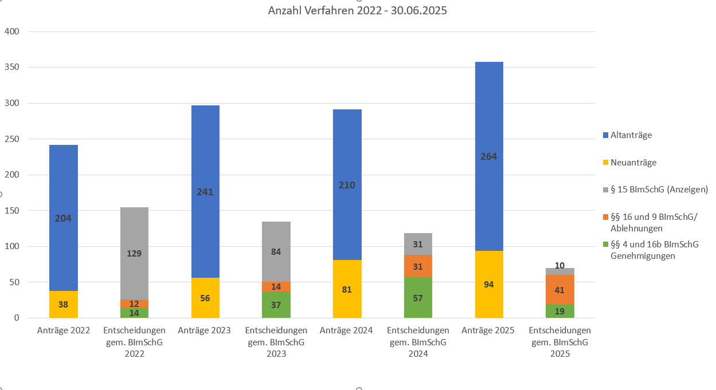
Windenergie - 2025 Quartalsbericht II
Abgeschlossene Verfahren seit 2022

Slide 21
Windenergie - 2025 Quartalsbericht
Entwicklung der Entscheidungen WEA nach BImSchG von 2018 bis 2024
Notes:
Im ersten und zweiten Quartal 2025 wurden durch die StÄLU 60 Entscheidungen hinsichtlich WEA-Verfahren getroffen. Gegenüber allen 88 Entscheidungen im Jahr 2024 (höchste bisherige Jahresanzahl) ist wiederum ein Anstieg in diesem Jahr zu verzeichnen.
Bis zum 30.06.2025 wurden 19 Neugenehmigungen durch die StÄLU beschieden. Die Anzahl der ausgestellten Genehmigungen des 2. Quartals 2025 entspricht ungefähr denen des 2. Quartals des Vorjahres.
Hinweis:
Auch die Verfahren außerhalb einer § 4 BImSchG Genehmigung sind ähnlich aufwendig, da eine Genehmigungsvoraussetzung in allen Punkten abgeprüft werden musste. Das kann sich nunmehr mit dem novellierten BImSchG verkürzen.

Slide 22
Windenergie - 2025 Quartalsbericht
Entwicklung der Entscheidungen WEA nach BImSchG von 2018 bis 2024
Notes:
Bis Ende des vierten Quartals wurden in 2024 198 WEA mit einer Leistung von mehr als 1 GW und einem Investitionsvolumen von fast 1,8 Mrd. Euro genehmigt (6 Ablehnungen).
Investitionssumme für WEA (kann sich mit der Zeit ändern)
Aus Fachgesprächen mit Nordex und der UKA ergeben sich z.Z. Durchschnittswerte für Investitionssummen von WEA von ca. 1,7 Mio. Euro pro 1 MW installierter Leistung.

Slide 23
Bürger- und Gemeindebeteiligungsgesetz
Aktuell läuft eine Neufassung des Gesetzes, welches 2016 in Kraft trat.
Förderung der Akzeptanz von Wind- und Solarenergieanlagen in Mecklenburg-Vorpommern.
Sicherung und Ausbau der regionalen Wertschöpfung durch finanzielle Beteiligung von Gemeinden und Bürgern.
Beschleunigung des Ausbaus der erneuerbaren Energien im Land.

Slide 24
BüGemG – Wesentliche Inhalte der Entwurfsfassung
Ausweitung Gestaltungs-bereich
Standardmodell
Baukasten-modell
Rechtssicherheit
Mindest- und Höchstgrenzen
Verhand-lungsmodus
Vereinfachung
Notes:
Ausweitung Geltungsbereich: Beteiligungspflicht gilt künftig nicht nur für Windenergieanlagen, sondern auch für Solar-Freiflächenanlagen ab 1 MW Leistung.
Verhandlungsmodus statt starrer Vorgaben: Vorhabenträger müssen mit betroffenen Gemeinden Beteiligungsvereinbarungen aushandeln.
Baukastenmodell: Verschiedene Beteiligungsinstrumente wählbar (Direktzahlungen, Strompreisgutschriften, Zuschüsse für Vereine/Stiftungen, haushaltsbezogene Zahlungen, vergünstigte Tarife etc.).
Standardmodell: jährliche Zahlung von 0,2 Cent pro kWh an Gemeinden; zusätzlich Beteiligung von Bürgerinnen und Bürgern in vielfältigen Varianten aushandelbar.
Mindest- und Höchstgrenzen: Beteiligung im Wert von 0,2–0,8 Cent pro kWh gesichert
Vereinfachungen: Reduzierung der Informations- und Berichtspflichten für Unternehmen (von 9 auf 2), Entfall bürokratisch aufwendiger Beteiligungsformen (z. B. Prospektpflichten).
Rechtssicherheit: Anpassung an Bundesrecht (z. B. einheitlicher 2,5-km-Umkreis bei Windenergie).

Slide 25
Fazit
Biogas bleibt ein unverzichtbarer Baustein der Energiewende.
Damit Potenzial für Klimaschutz, Wärmeversorgung und regionale Wertschöpfung erhalten bleibt, braucht es dringend Planungssicherheit und verlässliche Rahmenbedingungen.
Freiflächen-Photovoltaik ist für die Ausbauziele unverzichtbar.
Dabei muss jedoch die Balance zwischen Energieproduktion, landwirtschaftlicher Flächennutzung und des Naturschutzes gewahrt bleiben.
Vorrang haben daher ertragsschwache Böden und klare raumordnerische Regeln.
Das Bürger- und Gemeindebeteiligungsgesetz stärkt die Akzeptanz und die regionale Wertschöpfung.
Nur wenn Gemeinden und Bürger direkt profitieren, können die erneuerbaren Energien weiter ausgebaut und gesellschaftlich getragen werden.

Slide 26
Danke für Ihre Aufmerksamkeit !
Ministerium für Klimaschutz, Landwirtschaft, ländliche Räume und Umwelt
https://www.regierung-mv.de/Landesregierung/lm/

